Slide 1

Podstawy Hibernate ORM

Slide 2

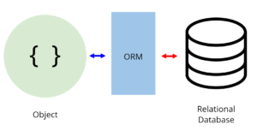
Czym jest ORM
ORM (Object-Relational Mapping, czyli mapowanie obiektowo-relacyjne) to technologia, która pozwala na przechowywanie danych obiektowych w relacyjnej bazie danych. ORM umożliwia tworzenie aplikacji z użyciem obiektów, takich jak klasy i obiekty, zamiast bezpośrednio pracować z tabelami i rekordami w bazie danych.

Slide 3
Hibernate
Hibernate to biblioteka Java, która służy do mapowania obiektów na relacyjne bazy danych. Umożliwia ona tworzenie aplikacji z użyciem technologii Java Persistence API (JPA) i pozwala na zarządzanie danymi w bazie danych z poziomu aplikacji Java.

Slide 4
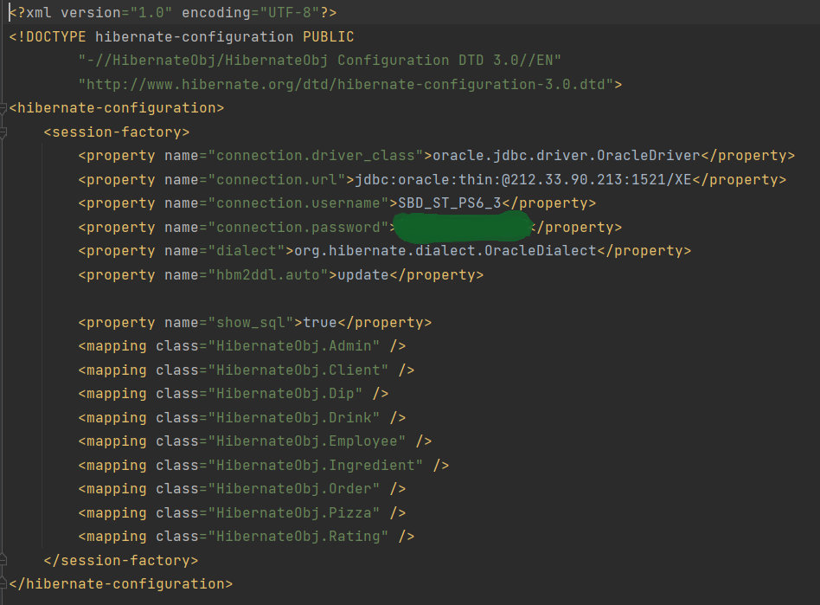
Konfiguracja
Informacje potrzebne do prawidłowej konfiguracji:
IP serwera
nazwa bazy
hasło
deklaracja dialektu
określenie aktualizacji schematu
określenie klas wchodzących w skład bazy

Slide 5
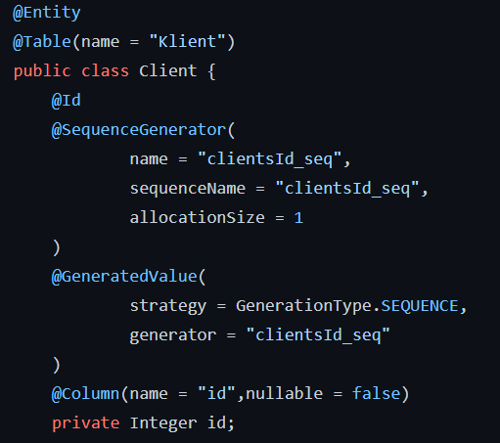
pola, typy pól, przeznaczenie

Slide 6
migracje (dużo)

Slide 7
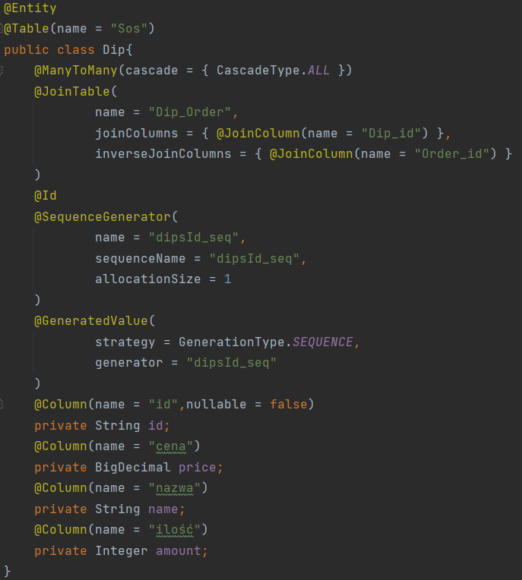
Reprezentacja tabel bazy danych w Javie
@Entity oraz @Table
Klucz główny reprezentowany jest przez pole udekorowane dekoratorem @Id.

Slide 8




Relacje pomiędzy tabelami
Kolumna
Łączenie jeden do wielu
Łączenie wiele do wielu
Łączenie jeden do jednego

Slide 9
query?

Slide 10
polecenia w javie przy pomocy których korzysta się z ORM

